Slide 1
CHƯƠNG II : PHÂN TỬ - LIÊN KẾT HÓA HỌC
BÀI 6: GIỚI THIỆU VỀ LIÊN KẾT HÓA HỌC
KNTT-KHTN7

Slide 2
MỤC TIÊU BÀI HỌC
– Nêu được mô hình sắp xếp electron trong vỏ nguyên tử của một số nguyên tố khí hiếm.
– Nêu được sự hình thành liên kết cộng hoá trị theo nguyên tắc dùng chung electron để tạo ra lớp vỏ electron của nguyên tố khí hiếm (Áp dụng được cho các phân tử đơn giản như H₂, Cl₂, NH₃, H₂O, CO₂, N₂,….).
- Nêu được được sự hình thành liên kết ion theo nguyên tắc cho và nhận electron để tạo ra ion có lớp vỏ electron của nguyên tố khí hiếm (Áp dụng cho phân tử đơn giản như NaCl, MgO,…).
- Sử dụng được các hình ảnh sự tạo thành phân tử qua các loại liên kết ion, cộng hóa trị.
- Xác định được sự khác nhau về một số tính chất của hợp chất ion và hợp chấtc hóa trị.

Slide 3
NỘI DUNG
01
Cấu trúc electron bền vững của khí hiếm.
02
Liên kết ion
03
Liên kết cộng hoá trị

Slide 4
KHỞI ĐỘNG!

Slide 5
https://www.youtube.com/watch?v=YrW_JDGc8eU

Slide 6

HOẠT ĐỘNG NHÓM

Slide 7
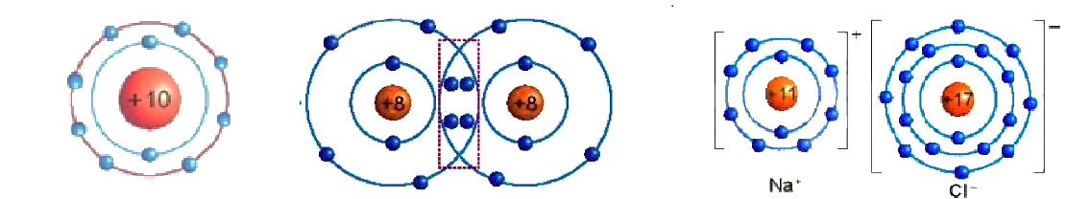
THẢO LUẬN PHIẾU HỌC TẬP SỐ 1
(a) Ne (b) O₂ (c) NaCl
1/ Hình nào là đơn chất? Hợp chất?
2/ Khi tạo thành các đơn chất, hợp chất số electron lớp ngoài cùng của các nguyên tố bằng bao nhiêu?
3/ Khi các nguyên tử kết hợp với nhau thứ gì giữ các nguyên tử lại với nhau ở dạng “kết hợp”? Có những dạng “kết hợp” nào giữa các nguyên tử?

Slide 8



BÁO CÁO THẢO LUẬN

Slide 9
ĐÁP ÁN:
(a) Ne (b) O₂ (c) NaCl
1/ Hình đơn chất (a),(b). Hợp chất (c).
2/ Khi tạo thành các đơn chất, hợp chất số electron lớp ngoài cùng của các nguyên tố bằng 8 electron.
3/ Khi các nguyên tử kết hợp với nhau các electron lớp ngoài cùng giữ các nguyên tử lại với nhau ở dạng “kết hợp”.
Có những dạng “kết hợp” giữa các nguyên tử: Góp chung electron gọi là liên kết cộng hóa trị và nhường, nhận electron gọi là liên kết ion.

Slide 10
HÌNH THÀNH KIẾN THỨC!

Slide 11
01
Cấu trúc electron bền vững của khí hiếm.

Slide 12

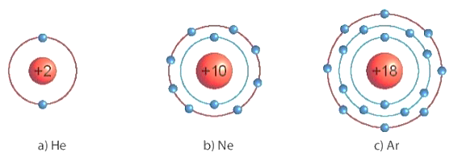
THẢO LUẬN: PHIẾU HỌC TẬP SỐ 2
1/ Các mô hình He, Ne, Ar có mấy lớp electron, số electron trong các lớp? Xác định lớp ngoài cùng có mấy electron để đạt cấu hình bền vững?
Biết mô hình sắp xếp electron trong vỏ nguyên tử khí hiếm sau:
2/ Giải thích vì sao các nguyên tố khí hiếm tồn tại dưới dạng đơn nguyên tử bền vững?
3/ Giải thích ý tưởng vì sao: Helium trơ, rất khó cháy hay nổ, được sử dụng để bơm vào kinh khí cầu thay thế cho hydrogen. Vì hydrogen dễ gây cháy nổ.

Slide 13


BÁO CÁO THẢO LUẬN

Slide 14
ĐÁP ÁN:
1.a) He có 1 lớp electron là lớp ngoài cùng và có 2 electron bền vững.
b) Ne có 2 lớp electron. Lớp thứ nhất có 2 electron, lớp thứ 2 có 8 electron. Lớp thứ 2 là lớp ngoài cùng có 8 electron đạt tới trạng thái bền vững.
c) Ar có 3 lớp electron Lớp thứ nhất có 2 electron, lớp thứ 2 có 8 electron, lớp thứ 3 có 8 electron. Lớp thứ 3 là lớp ngoài cùng có 8 electron đạt tới trạng thái bền vững.
2/ Vì He có 2 electron, Ne, Ar có 8 electron.
3/ Giải thích vì khí Helium là chất rất nhẹ M_{He} = 4 (đvc) nhẹ hơn không khí rất nhiều ( M_{KK} = 29) lại có đặc điểm khó cháy hay nổ nên dùng thay thế cho hydrogen. Hydrogen tuy nhẹ hơn nhưng rất dễ gây cháy nổ.

Slide 15
Cấu trúc electron bền vững của khí hiếm.
01
Kết luận:
- He có 2 electron ở lớp vỏ ngoài cùng.
- Ne có 8 electron ở lớp vỏ ngoài cùng.
- Ar có 8 electron ở lớp vỏ ngoài cùng.
- Ở điều kiện thường các khí hiếm tồn tại dưới dạng đơn nguyên tử do có lớp electron lớp ngoài cùng bền vững, khó bị biến đổi hóa học. Lớp electron ngoài cùng của chúng chứa 8 electron ( trừ He chứa 2 electron).

Slide 16

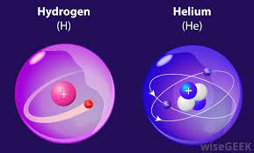

EM CÓ BIẾT

Slide 17
02
LIÊN KẾT ION

Slide 18

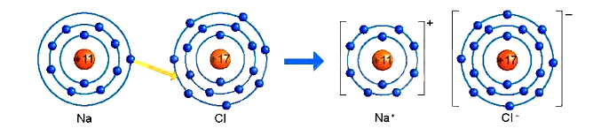
THẢO LUẬN PHIẾU HỌC TẬP SỐ 3
1/ Giải thích sự hình thành phân tử sodium chloride (NaCl)?
Quan sát hình 6.2 trả lời các câu hỏi sau:
2/ Nêu khái niệm về liên kết ion?
3/ Giải thích kí hiệu khi viết Na, Cl, Na+, Cl-? Để tạo Na+ nguyên tử Na nhường hay nhận electron? Để tạo Cl- nguyên tử Cl nhường hay nhận electron?
Hình 6.2: Sơ đồ mô tả sự hình thành liên kết ion trong phân tử NaCl

Slide 19

BÁO CÁO THẢO LUẬN

Slide 20
ĐÁP ÁN:
1/ Giải thích sự hình thành phân tử sodium chloride (NaCl):
Nguyên tử natri (Na) nhường một electron ở lớp electron ngoài cùng cho nguyên tử chlorine (Cl) để tạo thành ion dương Na+ có vỏ bền vững giống vỏ nguyên tử khí hiếm Ne. Nguyên tử Cl nhận vào lớp electron ngoài cùng một electron của nguyên tử Na để tạo thành ion âm Cl- có vỏ bền vững giống vỏ nguyên tử khí hiếm Ar. Hai ion được tạo thành mang điện tích ngược dấu hút nhau để hình thành liên kết ion trong phân tử muối ăn.
2/ Liên kết ion là liên kết được hình thành bởi lực hút giữa các ion mang điện tích trái dấu.
3/ Giải thích: Na là nguyên tử, Na+ là ion dấu (+) gọi là điện tích dương viết phía trên bên phải. Cl là nguyên tử, Cl- là ion dấu (-) gọi là điện tích âm viết phía trên bên phải.
Để tạo Na+ nguyên tử Na nhường 1 e. Để tạo Cl- nguyên tử Cl nhận 1 e .

Slide 21
02
LIÊN KẾT ION
Kết luận:
+ Khi kim loại tác dụng với phi kim, nguyên tử kim loại nhường electron cho nguyên tử phi kim. Nguyên tử kim loại trở thành ion dương và nguyên tử phi kim trở thành ion âm. + Các ion dương và âm hút nhau tạo thành liên kết trong hợp chất ion. Vậy liên kết ion là liên kết được hình thành bởi lực hút giữa các ion mang điện tích trái dấu.
Các hợp chất ion như muối ăn,... là chất rắn ở điều kiện thường, khó bay hơi, khó nóng chảy và khi tan trong nước tạo thành dung dịch dẫn được điện.
+ Nguyên tử trung hòa về điện, khi nguyên tử nhường hay nhận electron, nó trở thành một phần tử mang điện gọi là ion. Điện tích của ion được viết ở phía trên bên phải của ký hiệu hóa học.
+ Nguyên tử Na nhường 1 electron để tạo Na+. Nguyên tử Cl nhận 1 electron để tạo Cl-.
Có thể viết thành quá trình nhường và nhận electron như sau:

Slide 22
Luyện tập

Slide 23
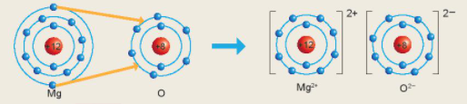
QUAN SÁT VÀ TRẢ LỜI CÂU HỎI
Hình 6.2: Sơ đồ mô tả sự hình thành liên kết ion trong phân tử NaCl
Quan sát Hình 6.2 và so sánh số electron ở lớp ngoài cùng của nguyên tử Na, C1 với ion Na⁺, Cl⁻.
2. Cho sơ đồ mô tả sự hình thành liên kết ion trong phản từ magnesium oxide như Hình 6.3 : Hãy cho biết nguyên tử Mg đã nhường hay nhận bao nhiêu electron.
Hình 6.3 Sơ đồ mô tả sự hình thành liên kết ion trong phân tử MgO

Slide 24

TRẢ LỜI

Slide 25
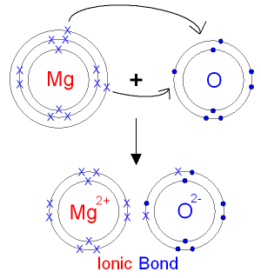
ĐÁP ÁN
1. Hình 6.2: Số electron ở lớp ngoài cùng của nguyên tử Na là 1e và ion Na⁺ là 8e; C1 là 7e và Cl⁻ là 8e
Hình 6.2
2. Hình 6.3 : nguyên tử Mg đã nhường 2 electron.
Hình 6.3

Slide 26
03
Liên kết cộng hoá trị

Slide 27
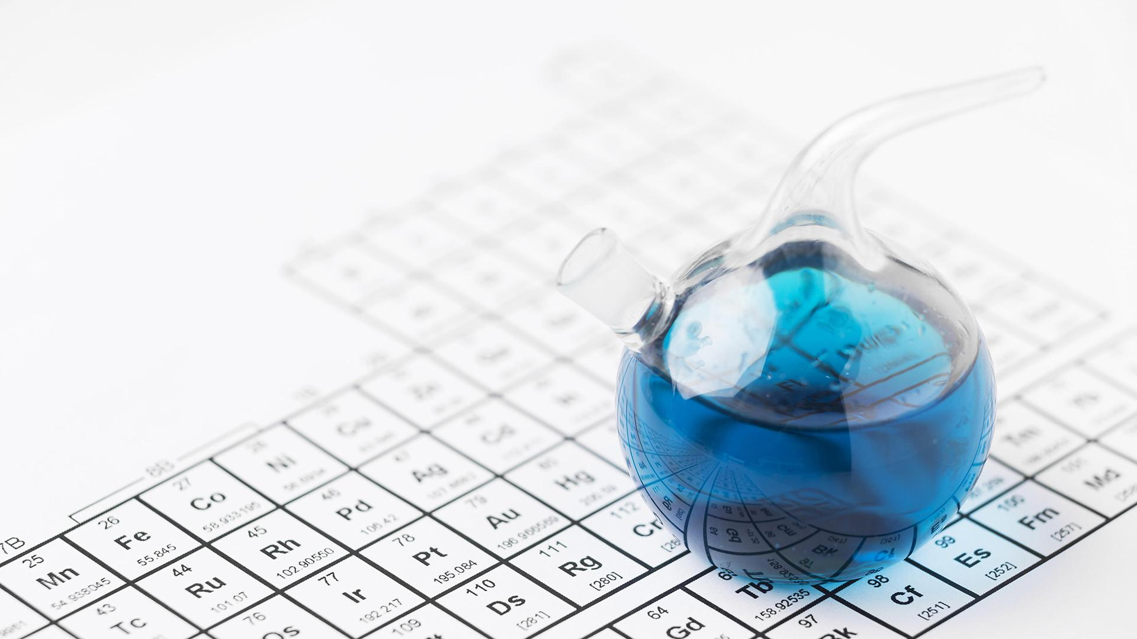
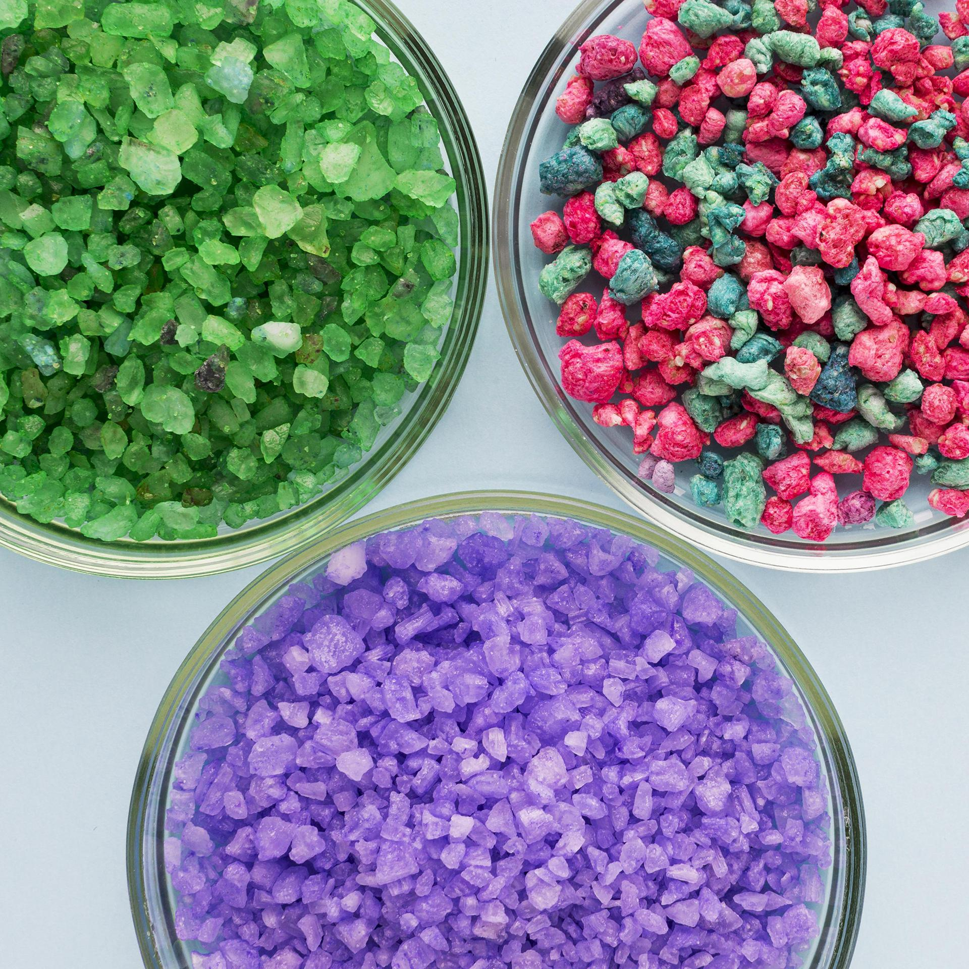
Liên kết cộng hoá trị trong phân tử đơn chất.
03
LIÊN KẾT CỘNG HÓA TRỊ

Slide 28
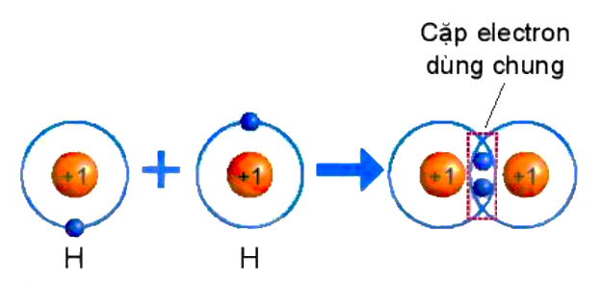
THẢO LUẬN PHIẾU HỌC TẬP SỐ 4(4 NHÓM)
NHÓM CHẴN
Hình 6.4. Sự hình thành phân tử hydrogen
Quan sát hình 6.4 trả lời các câu hỏi sau:
1/ Số electron lớp ngài cùng của H trước và sau khi tạo thành liên kết cộng hóa trị?
2/ Số electron lớp vỏ của H sau khi tạo thành liên kết cộng hóa trị giống với nguyên tố khí hiếm nào?
3/ Nêu khái niệm về liên kết cộng hóa trị?

Slide 29
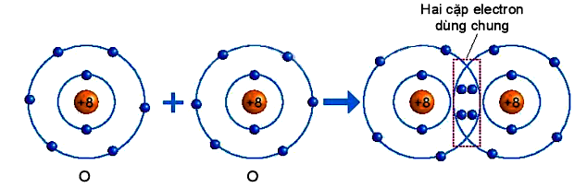
THẢO LUẬN PHIẾU HỌC TẬP SỐ 4 (4 NHÓM)
NHÓM LẺ
Hình 6.5. Sự hình thành phân tử oxygen
Quan sát hình 6.5 trả lời các câu hỏi sau:
1/ Số electron lớp ngài cùng của O trước và sau khi tạo thành liên kết cộng hóa trị?
2/ Số electron lớp vỏ của của O sau khi tạo thành liên kết cộng hóa trị giống với nguyên tố khí hiếm nào ?
3/ Nêu khái niệm về liên kết cộng hóa trị?

Slide 30




BÁO CÁO THẢO LUẬN

Slide 31
THUYẾT TRÌNH NHÓM CHẴN

Slide 32
THUYẾT TRÌNH NHÓM LẺ

Slide 33
ĐÁP ÁN
NHÓM CHẴN
Quan sát hình 6.4 ta thấy:
1/ Số electron lớp ngài cùng của H trước là 1 electron và sau khi tạo thành liên kết cộng hóa trị là 2 electron.
2/ Số electron lớp ngài cùng của H sau khi tạo thành liên kết cộng hóa trị giống với nguyên tố khí hiếm He.
3/ Nêu khái niệm về liên kết cộng hóa trị: Liên kết cộng hoá trị là liên kết được tạo nên giữa hai nguyên tử bằng một hay nhiều cặp electron dùng chung.

Slide 34
ĐÁP ÁN
NHÓM LẺ
Quan sát hình 6.5 ta thấy:
1/ Số electron lớp ngài cùng của O trước là 6 electron và sau khi tạo thành liên kết cộng hóa trị là 8 electron.
2/ Số electron của O sau khi tạo thành liên kết cộng hóa trị giống với lớp vỏ của nguyên tố khí hiếm Ne.
3/ Nêu khái niệm về liên kết cộng hóa trị: Liên kết cộng hoá trị là liên kết được tạo nên giữa hai nguyên tử bằng một hay nhiều cặp electron dùng chung.

Slide 35
02
LIÊN CỘNG HÓA TRỊ
LIÊN CỘNG HÓA TRỊ TRONG PHÂN TỬ ĐƠN CHẤT
Kết luận:
+ Các nguyên tử riêng rẽ của các nguyên tố hydrogen và oxygen không bền vững, chúng có xu hướng kết hợp với nguyên tử khác bằng liên kết cộng hoá trị để hình thành các phân tử. Các nguyên tử trong phân tử đạt cấu hình electron lớp ngoài cùng bền vững.
+ Liên kết được hình thành trong phân tử hydrogen và oxygen là liên kết cộng hoá trị và được gọi là chất cộng hoá trị. Các chất cộng hoá trị thường có nhiệt độ nóng chảy và nhiệt độ sôi thấp.

Slide 36
Liên kết cộng hoá trị trong phân tử hợp chất.
02
LIÊN CỘNG HÓA TRỊ

Slide 37

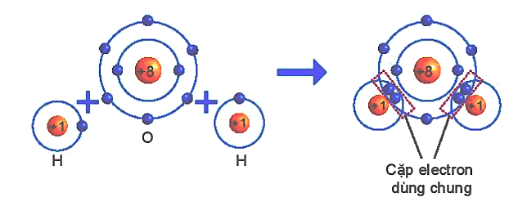
THẢO LUẬN PHIẾU HỌC TẬP SỐ 5
Dựa vào sách giáo khoa trả lời câu hỏi sau?
1/ Số electron lớp ngoài cùng của H và O trước và sau khi tạo thành liên kết cộng hóa trị?
2/ Số electron của H và O sau khi tạo thành liên kết cộng hóa trị giống với lớp vỏ của nguyên tố khí hiếm nào?
3/ Các chất cộng hóa trị tồn tại ở những trạng thái nào?
Hình 6.6 Sơ đồ mô tả sự hình thành liên kết cộng hoá trị trong phân tử nước.

Slide 38


BÁO CÁO THẢO LUẬN

Slide 39
ĐÁP ÁN
1/ Số electron lớp ngài cùng của H trước là 1 electron và sau khi tạo thành liên kết cộng hóa trị là 2 electron. Số electron lớp ngoài cùng của O trước là 6 electron và sau khi tạo thành liên kết cộng hóa trị là 8 electron.
2/ Số electron lớp ngài cùng của H sau khi tạo thành liên kết cộng hóa trị giống với nguyên tố khí hiếm He. Số electron của O sau khi tạo thành liên kết cộng hóa trị giống với lớp vỏ của nguyên tố khí hiếm Ne.
3/ Các chất cộng hoá trị có thể là chất khí, chất lỏng hay chất rắn. Các chất cộng hoá trị thường có nhiệt độ nóng chảy và nhiệt độ sôi thấp.

Slide 40
03
LIÊN CỘNG HÓA TRỊ
LIÊN CỘNG HÓA TRỊ TRONG PHÂN TỬ HỢP CHẤT
Kết luận:
Liên kết được hình thành trong phân tử hydrogen và oxygen là liên kết cộng hoá trị. Vậy, liên kết cộng hoá trị là liên kết được tạo nên giữa hai nguyên tử bằng một hay nhiều cặp electron dùng chung. Liên kết cộng hoá trị thường gặp trong nhiều phân tử đơn chất phi kim như nitrogen, chlorine, fuorine,...

Slide 41
Luyện tập

Slide 42
Thảo luận

Slide 43
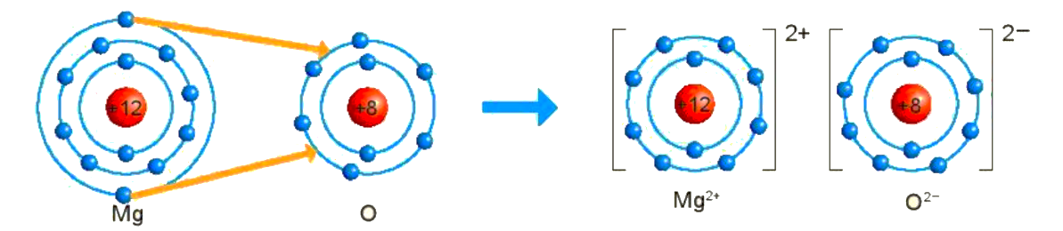
CÂU 1
Hình 6.3: Sơ đồ mô tả sự hình thành liên kết ion trong phân tử MgO
Từ sơ đồ, ta thấy nguyên tử Mg đã nhường 2 electron cho nguyên tử O
Hãy cho biết nguyên tử Mg đã nhường hay nhận bao nhiêu electron?

Slide 44
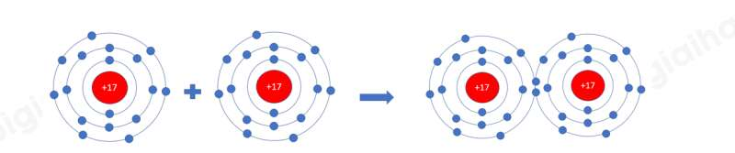
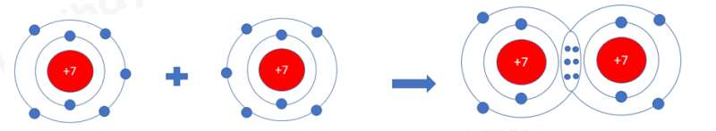
CÂU 2
Chlorine
Nitrogen
Hãy mô tả sự hình thành liên kết cộng hóa trị trong phân tử khí chlorine và khí nitrogen?

Slide 45
CÂU 2
Chlorine
Sự hình thành liên kết cộng hoá trị trong phân tử Cl₂: Mỗi nguyên tử Cl có 7 electron ở lớp ngoài cùng. Trong phân tử Cl, mỗi nguyên tử Cl góp 1 electron ở lớp ngoài cùng của nó tạo thành 1 cặp electron dùng chung. Như vậy mỗi nguyên tử Cl đều có 8 electron lớp ngoài cùng giống khí hiếm Ar.
Hãy mô tả sự hình thành liên kết cộng hóa trị trong phân tử khí chlorine và khí nitrogen?

Slide 46
CÂU 2
Nitrogen
Sự hình thành liên kết cộng hoá trị trong phân tử N_{2.} Mỗi nguyên tử N có 5 electron lớp ngoài cùng. Trong phân tử N₂, mỗi nguyên tử N góp 3 electron ở lớp ngoài cùng để tạo thành 3 cặp electron dùng chung. Mỗi nguyên tử N đều có 8 electron lớp ngoài cùng giống khí hiếm Ne.
Hãy mô tả sự hình thành liên kết cộng hóa trị trong phân tử khí chlorine và khí nitrogen?

Slide 47
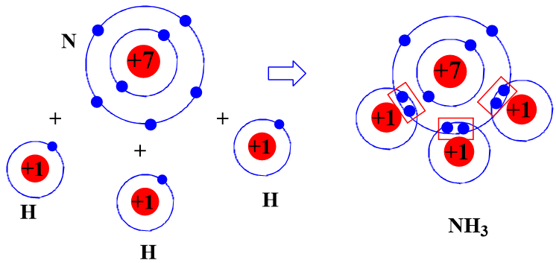
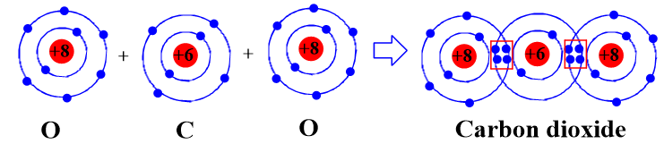
CÂU 3
Ammonia
Hãy mô tả sự hình thành liên kết cộng hóa trị trong phân tử carbon dioxide, ammonia?

Slide 48
CÂU 3
Ammonia
Sự hình thành liên kết cộng hoá trị trong phân tử ammonia (NH₃): Mỗi nguyên tử N có 5 electron lớp ngoài cùng, nguyên tử H có 1 electron ở lớp ngoài cùng. Trong phân tử NH₃, nguyên tử N nằm ở khoảng giữa các nguyên tử H, góp 3 electron ở lớp ngoài cùng của nó với ba nguyên tử H.
Mỗi nguyên tử H góp 1 e ở lớp ngoài cùng của nó với nguyên tử N. Như vậy, có 3 cặp e dùng chung giữa nguyên tử N với ba nguyên tử H. Nguyên tử N có 8 e lớp ngoài cùng giống khí hiếm Ne, nguyên tử H có 2 e ở lớp ngoài cùng giống khí hiếm He.
Hãy mô tả sự hình thành liên kết cộng hóa trị trong phân tử carbon dioxide, ammonia?

Slide 49
CÂU 3
Sự hình thành liên kết cộng hoá trị trong phân tử carbon dioxide (CO₂): Mỗi nguyên tử C có 4 electron lớp ngoài cùng, nguyên tử O có 6 electron ở lớp ngoài cùng. Trong phân tử CO₂, nguyên tử C nằm ở giữa 2 nguyên tử O, góp 4 electron ở lớp ngoài cùng của nó với 2 nguyên tử O. Mỗi nguyên tử O góp 2 electron ở lớp ngoài cùng của nó với nguyên tử C. Như vậy, có 4 cặp electron dùng chung giữa nguyên tử C với hai nguyên tử O. Nguyên tử C và các nguyên tử O đều có 8 electron lớp ngoài cùng giống khí hiếm Ne.
Hãy mô tả sự hình thành liên kết cộng hóa trị trong phân tử carbon dioxide, ammonia?

Slide 50
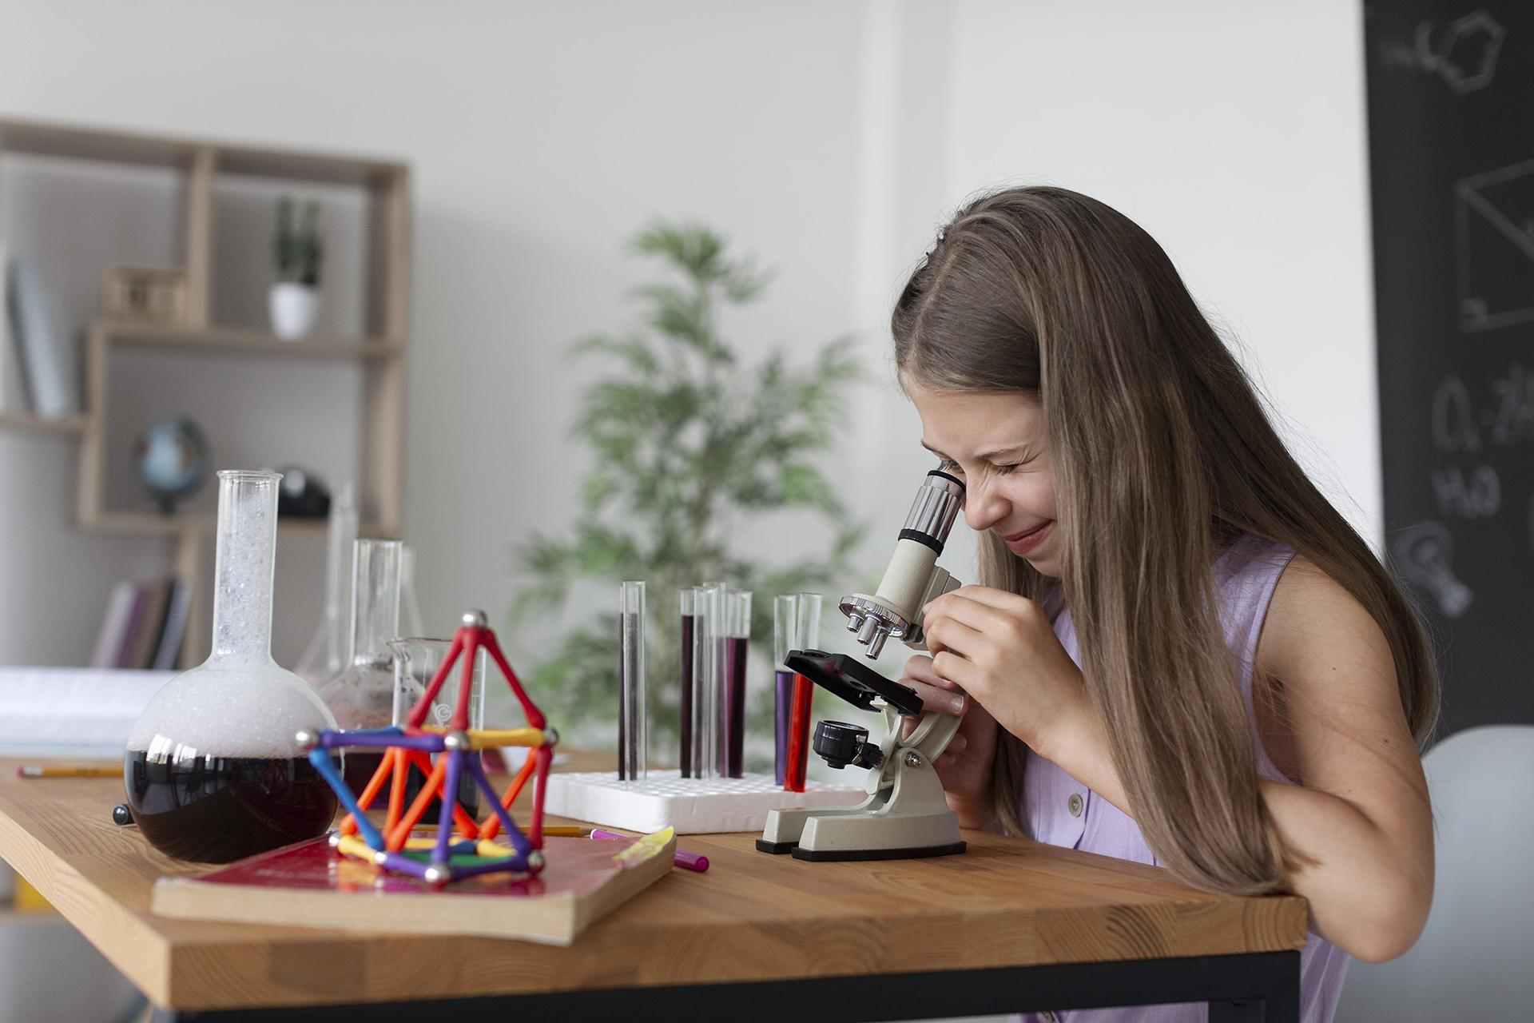
EM ĐÃ HỌC
+ Nguyên tử khí hiếm có lớp electron ngoài cùng bền vững.
+ Nguyên tử của các nguyên tố khác có thể đạt được lớp electron ngoài cùng của khí hiếm bằng cách tạo thành liên kết hoá học.
+ Liên kết ion là liên kết được hình thành bởi lực hút giữa các ion mang điện tích trái dấu.
+ Liên kết cộng hoá trị được tạo nên do sự dung chung một hay nhiều cặp electron.
+ Hợp chất ion thường khó bay hơi, khó nóng chảy,... Chất cộng hoá trị thường có nhiệt độ nóng chảy và nhiệt độ sôi thấp.

Slide 51
Câu 4: Phân tử methane gồm một nguyên tử carbon liên kết với bốn nguyên tử hydrogen. Khi hình thành liên kết cộng hoá trị trong methane, nguyên tử carbon góp chung bao nhiêu electron với mỗi nguyên tử hydrogen?
A. Nguyên tử carbon góp chung 1 electron với mỗi nguyên tử hydrogen.
B. Nguyên tử carbon góp chung 2 electron với mỗi nguyên tử hydrogen.
C. Nguyên tử carbon góp chung 3 electron với mỗi nguyên tử hydrogen.
D. Nguyên tử carbon góp chung 4 electron với mỏi nguyên tử hydrogen.

Slide 52
Câu 5: Liên kết giữa các nguyên tử trong phân tử nước là liên kết
cộng hoá trị.
ion.
kim loại.
phi kim.

Slide 53
Câu 6: Liên kết hoá học giữa các nguyên tử oxygen và hydrogen trong phân tử nước được hình thành bằng cách nào?
A. nguyên tử oxygen nhận electron, nguyên tử hydrogen nhường electron.
B. nguyên tử oxygen nhường electron, nguyên tử hydrogen nhận electron.
C. nguyên tử oxygen và nguyên tử hydrogen góp chung electron.
D. nguyên tử oxygen và nguyên tử hydrogen góp chung proton.

Slide 54
Câu 7: Trong phân tử oxygen (O₂), khi hai nguyên tử oxygen liên kết với nhau, chúng:
A. góp chung proton.
B. chuyển electron từ nguyên tử này sang nguyên tử kia.
C. chuyển proton từ nguyên tử này sang nguyên tử kia.
D. góp chung electron.

Slide 55
Câu 8: Trong phân tử KCI, nguyên tử K (potassium) và nguyên tử Cl (chlorine) liên kết với nhau bằng liên kết
cộng hoá trị.
ion.
kim loại.
phi kim.

Slide 56


